Slide 1







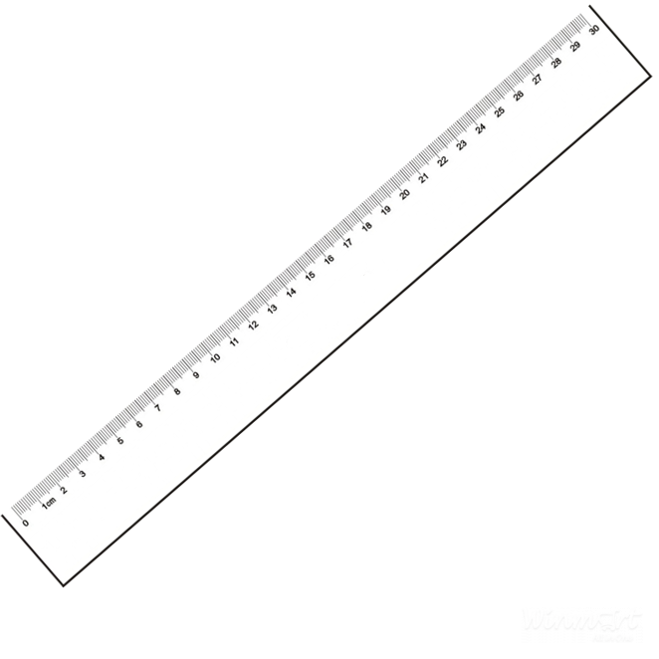


Chuẩn bị
Thứ … wgàǀ … κánƑ 9 wăm 2022
TǨn:
Tìm κàζ ιần
ǇrΪg Ί˛p cųg, Ί˛p Ǉrừ (ǇΗĞt 2)
Notes:
Thầy cô thay thứ ngày vào sao cho phù hợp nhé!

Slide 2
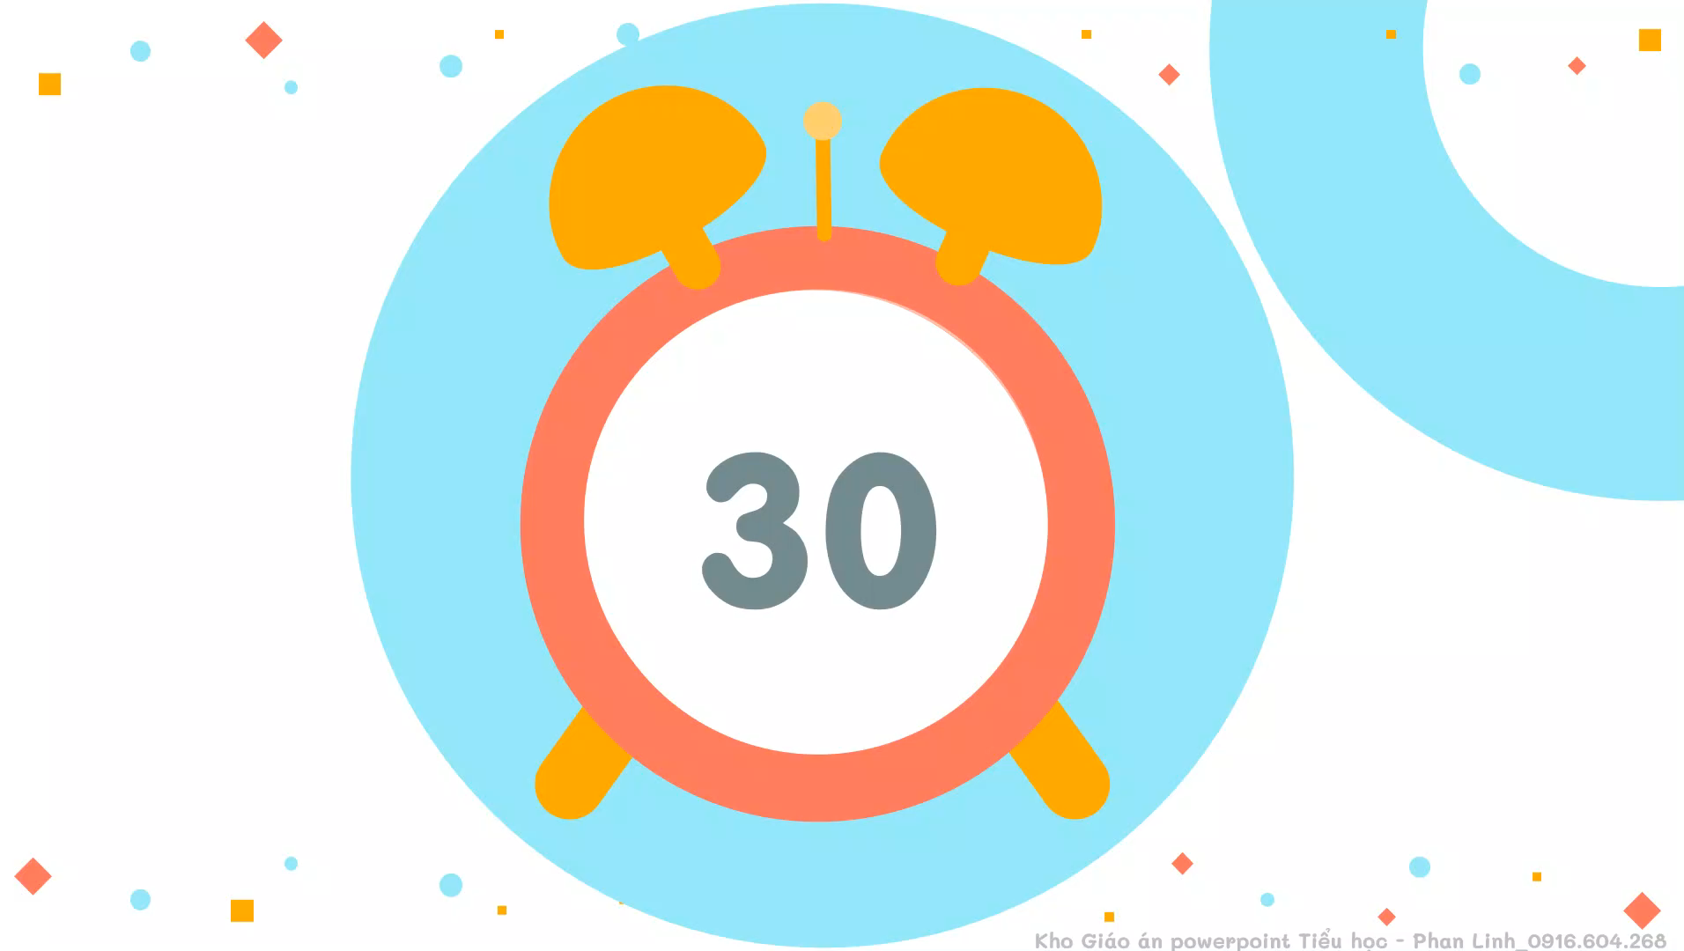

Slide 3




TOÁN 3
Notes:
Tác giả bộ ppt Toán + Tiếng Việt các lớp 1, 2, 3: Phan Thị Linh – Đà Nẵng
Sđt lh: 0916.604.268
+ Zalo: 0916.604.268
+ Facebook cá nhân: https://www.facebook.com/nhilinh.phan/
+ Nhóm chia sẻ tài liệu: https://www.facebook.com/groups/443096903751589
Hãy liên hệ chính chủ sản phẩm để được hỗ trợ và đồng hành trong suốt năm học nhé!

Slide 4


Notes:
Tác giả bộ ppt Toán + Tiếng Việt các lớp 1, 2, 3: Phan Thị Linh – Đà Nẵng
Sđt lh: 0916.604.268
+ Zalo: 0916.604.268
+ Facebook cá nhân: https://www.facebook.com/nhilinh.phan/
+ Nhóm chia sẻ tài liệu: https://www.facebook.com/groups/443096903751589
Hãy liên hệ chính chủ sản phẩm để được hỗ trợ và đồng hành trong suốt năm học nhé!

Slide 5




GIÚP ONG VỀ TỔ

Slide 6


1
2
3
4
Click vào các chú ong để tới thử thách
Chơi xong click vào con cú mèo để tới nd tiếp theo
Notes:
Click vào các chú ong để tới thử thách
Chơi xong click vào con cú mèo để tới nd tiếp theo

Slide 7






12 + 13 = 25
Số hạng
?
Tổng
?
?
A
Số hạng
B
Số trừ
C
Hiệu
Notes:
Click vào tổ ong ở góc để quay lại

Slide 8
Muốn tìm một số hạng, ta lấy tổng trừ đi số hạng kia.
?
A
cộng
B
nhân
C
trừ đi
Notes:
Click vào tổ ong ở góc để quay lại

Slide 9
?
+ 12 = 26
A
12 + 26 = 38
B
26 – 12 = 14
C
36
Notes:
Click vào tổ ong ở góc để quay lại

Slide 10

Mình là chú ong mang lại may mắn cho bạn.
Notes:
Click vào tổ ong ở góc để quay lại

Slide 11







Chúc mừng các em đã khởi động xuất sắc!
Notes:
GV tặng quà cho HS
Tác giả bộ ppt Toán + Tiếng Việt các lớp 1, 2, 3: Phan Thị Linh – Đà Nẵng
Sđt lh: 0916.604.268
+ Zalo: 0916.604.268
+ Facebook cá nhân: https://www.facebook.com/nhilinh.phan/
+ Nhóm chia sẻ tài liệu: https://www.facebook.com/groups/443096903751589
Hãy liên hệ chính chủ sản phẩm để được hỗ trợ và đồng hành trong suốt năm học nhé!

Slide 12
CHỦ ĐỀ 1:
ÔN TẬP VÀ BỔ SUNG
BÀI 3:
TÌM THÀNH PHẦN
TRONG PHÉP CỘNG, PHÉP TRỪ
(tiết 2)
Notes:
Tác giả bộ ppt Toán + Tiếng Việt các lớp 1, 2, 3: Phan Thị Linh – Đà Nẵng
Sđt lh: 0916.604.268
+ Zalo: 0916.604.268
+ Facebook cá nhân: https://www.facebook.com/nhilinh.phan/
+ Nhóm chia sẻ tài liệu: https://www.facebook.com/groups/443096903751589
Hãy liên hệ chính chủ sản phẩm để được hỗ trợ và đồng hành trong suốt năm học nhé!

Slide 13
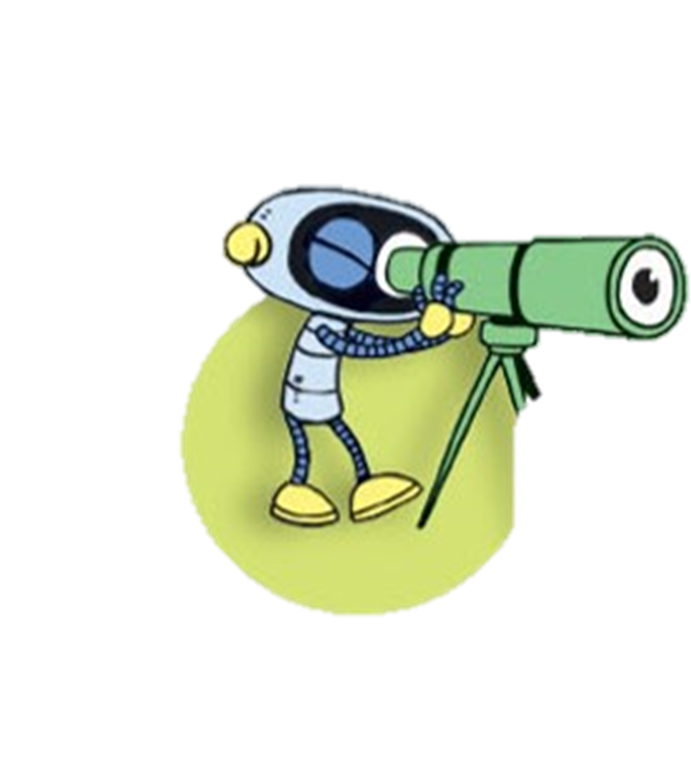

Trang 12
Notes:
Tác giả bộ ppt Toán + Tiếng Việt các lớp 1, 2, 3: Phan Thị Linh – Đà Nẵng
Sđt lh: 0916.604.268
+ Zalo: 0916.604.268
+ Facebook cá nhân: https://www.facebook.com/nhilinh.phan/
+ Nhóm chia sẻ tài liệu: https://www.facebook.com/groups/443096903751589
Hãy liên hệ chính chủ sản phẩm để được hỗ trợ và đồng hành trong suốt năm học nhé!

Slide 14
Tìm số bị trừ, số trừ
a) Tìm số bị trừ
Việt có một số viên bi. Việt đã cho bạn 5 viên, còn lại 3 viên bi. Hỏi lúc đầu Việt có bao nhiêu viên bi?
Số bi lúc đầu Việt có bằng tổng số bi còn lại và số bi đã cho.
Số bi có:
?
Số bi Việt có là:
Đã cho
Còn lại
3 + 5 = 8 (viên)
5
3
Notes:
Gv hỏi và khai thác kiến thức

Slide 15
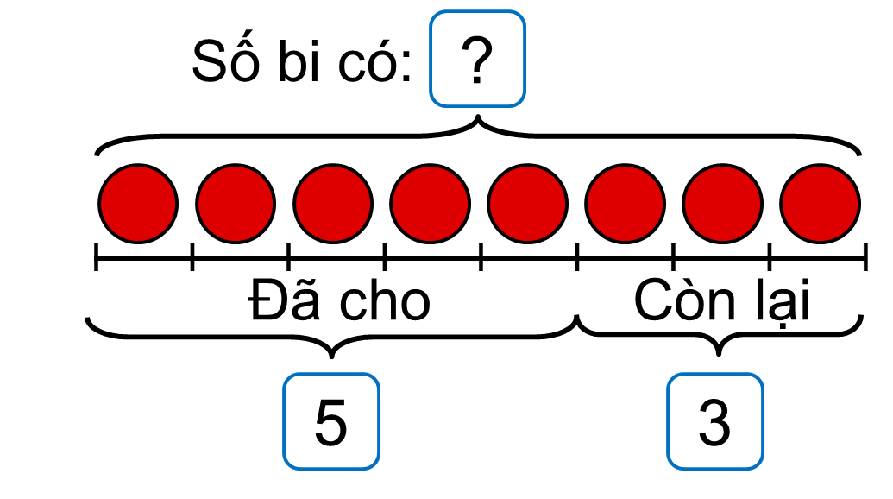
Tìm số bị trừ, số trừ
?
– 5 = 3
Số bị trừ
Số trừ
Hiệu
Notes:
GV hỏi: Có tất cả bao nhiêu quả táo?
Có bn quả táo xanh?
Làm sao để tính được số quả táo đỏ? (Nêu bằng lời trước nhé)
Phép tính ở đây là gì?

Slide 16
Tìm số bị trừ, số trừ
?
– 5 = 3
Số bị trừ
Số trừ
Hiệu
Số bi Việt có là:
Muốn tìm một số bị trừ, ta lấy hiệu cộng với số trừ.
3 + 5 = 8 (viên)
Muốn tìm một số bị trừ, ta cần làm gì?

Slide 17
Tìm số bị trừ, số trừ
b) Tìm số trừ
Nam có 8 viên bi, Nam cho bạn một số viên bi và còn lại 3 viên bi. Hỏi Nam đã cho bạn mấy viên bi?
Số bi có:
8
Nam đã cho bạn số viên bi là:
Đã cho
Còn lại
8 – 3 = 5 (viên)
?
3
Notes:
Gv hỏi và khai thác kiến thức

Slide 18
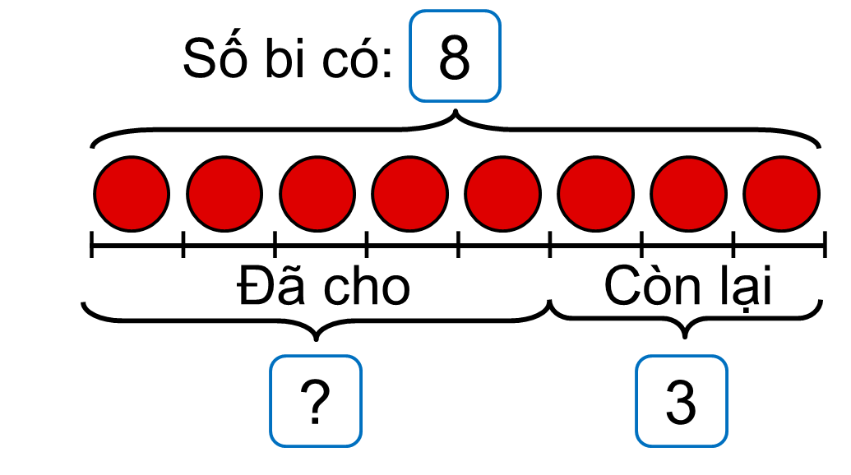
Tìm số bị trừ, số trừ
8 – = 3
?
Số bị trừ
Số trừ
Hiệu
Notes:
GV hỏi: Có tất cả bao nhiêu quả táo?
Có bn quả táo xanh?
Làm sao để tính được số quả táo đỏ? (Nêu bằng lời trước nhé)
Phép tính ở đây là gì?

Slide 19
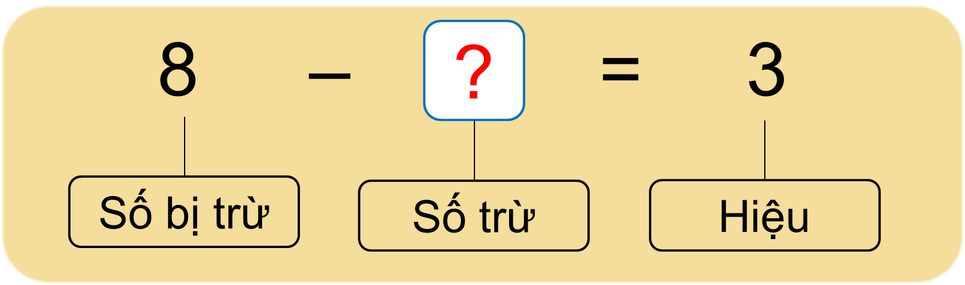
Tìm số bị trừ, số trừ
Nam đã cho bạn số viên bi là:
Muốn tìm một số trừ, ta lấy số bị trừ trừ đi hiệu.
8 – 3 = 5 (viên)
Muốn tìm một số trừ, ta cần làm gì?

Slide 20
Thử tài các bạn nhé!
15 – 5 = 10
Số bị trừ
?
Số trừ
Hiệu
?
?
Click vào ô dấu hỏi để ra đáp án
Notes:
Click vào ô dấu hỏi để ra đáp án

Slide 21
Thử tài các bạn nhé!
Muốn tìm một số bị trừ, ta lấy hiệu cộng với số trừ.
?
?

Slide 22
Thử tài các bạn nhé!
Muốn tìm một số trừ, ta lấy số bị trừ trừ đi hiệu.
?
?

Slide 23

Hoạt động
Notes:
Tác giả bộ ppt Toán + Tiếng Việt các lớp 1, 2, 3: Phan Thị Linh – Đà Nẵng
Sđt lh: 0916.604.268
+ Zalo: 0916.604.268
+ Facebook cá nhân: https://www.facebook.com/nhilinh.phan/
+ Nhóm chia sẻ tài liệu: https://www.facebook.com/groups/443096903751589
Hãy liên hệ chính chủ sản phẩm để được hỗ trợ và đồng hành trong suốt năm học nhé!

Slide 24
1
a) Tìm số bị trừ (theo mẫu).
a) – 20 = 40
?
Mẫu:
40 + 20 = 60
?
– 10 = 30
b) – 12 = 25
?
30 + 10 = 40
25 + 12 = 37
c) – 18 = 42
?
42 + 18 = 60
Notes:
Vậy, số bị trừ là 40 (GV nên cho HS kết luận lại

Slide 25
1
b) Tìm số trừ (theo mẫu).
?
a) 50 – = 10
Mẫu:
50 – 10 = 40
?
30 – = 20
?
a) 35 – = 15
30 – 20 = 10
35 – 15 = 20
a) 51 – = 18
?
51 – 18 = 33
Notes:
Vậy, số bị trừ là 40 (GV nên cho HS kết luận lại

Slide 26
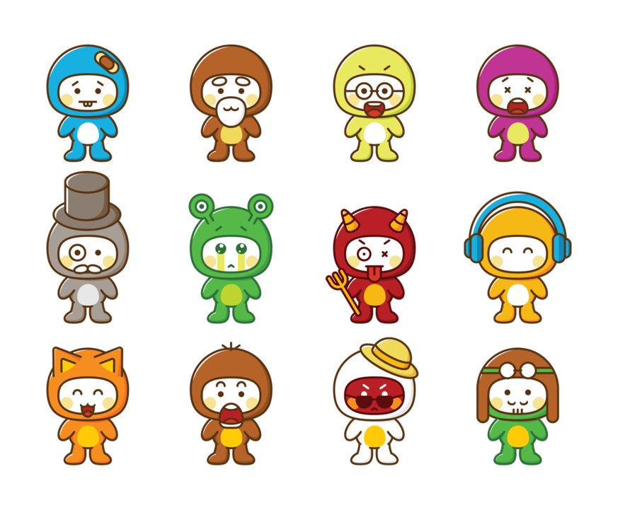
2
Số?
Số bị trừ | 70 | 39 | 34 | 44 | 64
Số trừ | 20 | 14 | 22 | 26 | 27
Hiệu | 50 | 25 | 12 | 18 | 37
Notes:
ĐỐI VỚI BÀI MẪU, NGƯỜI SOẠN K ĐỂ SẴN KẾT QUẢ. GV NÊN CHO 1 HS LÀM BÀI MẪU RỒI HD HS CẢ LỚP CÁCH LÀM Ạ

Slide 27


Trang 13
Luyện tập
Notes:
Tác giả bộ ppt Toán + Tiếng Việt các lớp 1, 2, 3: Phan Thị Linh – Đà Nẵng
Sđt lh: 0916.604.268
+ Zalo: 0916.604.268
+ Facebook cá nhân: https://www.facebook.com/nhilinh.phan/
+ Nhóm chia sẻ tài liệu: https://www.facebook.com/groups/443096903751589
Hãy liên hệ chính chủ sản phẩm để được hỗ trợ và đồng hành trong suốt năm học nhé!

Slide 28
1
Chọn câu trả lời đúng.
a) Biết số trừ là 36, hiệu là 25, số bị trừ là:
A. 51 B. 11 C. 61
b) Biết số bị trừ là 52, hiệu là 28, số trừ là:
A. 80 B. 34 C. 24
Notes:
Vậy, số bị trừ là 40 (GV nên cho HS kết luận lại

Slide 29


2
Lúc đầu có 64 con vịt ở trên bờ. Lúc sau có một số con vịt xuống ao bơi lội, số vịt còn lại ở trên bờ là 24 con. Hỏi có bao nhiêu con vịt xuống ao?
64
lúc đầu:
xuống ao
còn lại
?
24
64 - = 24
?
Notes:
GV cần cho HS thấy được số cần tìm ở đây là thành phần nào trong phép trừ để HS áp dụng lí thuyết hợp lí
Tác giả bộ ppt Toán + Tiếng Việt các lớp 1, 2, 3: Phan Thị Linh – Đà Nẵng
Sđt lh: 0916.604.268
+ Zalo: 0916.604.268
+ Facebook cá nhân: https://www.facebook.com/nhilinh.phan/
+ Nhóm chia sẻ tài liệu: https://www.facebook.com/groups/443096903751589
Hãy liên hệ chính chủ sản phẩm để được hỗ trợ và đồng hành trong suốt năm học nhé!

Slide 30
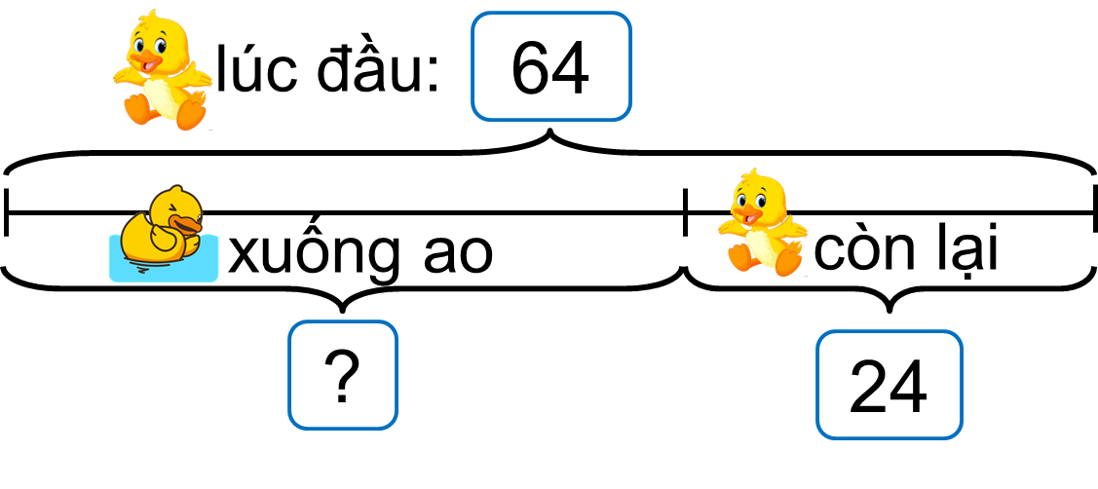
Thứ … wgàǀ … κánƑ 9 wăm 2022
TǨn:
Tìm κàζ ιần
ǇrΪg Ί˛p cųg, Ί˛p Ǉrừ (ǇΗĞt 2)
2.
Notes:
Thầy cô thay thứ ngày vào sao cho phù hợp nhé!

Slide 31
Bài giải
2.
Số νŻt đã xuūg ao là:
64 – 24 = 40 (cΪ)
Đáp số: 40 cΪ.
Notes:
GV nên hdhs chủ động trình bày cân đối, k nên máy móc việc lùi mấy ô

Slide 32

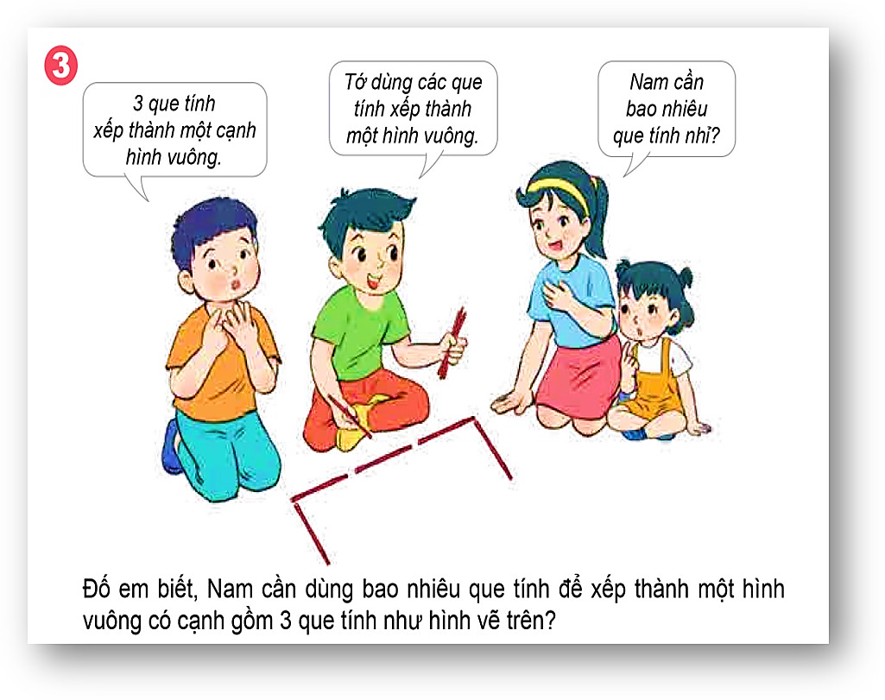
Notes:
Tác giả bộ ppt Toán + Tiếng Việt các lớp 1, 2, 3: Phan Thị Linh – Đà Nẵng
Sđt lh: 0916.604.268
+ Zalo: 0916.604.268
+ Facebook cá nhân: https://www.facebook.com/nhilinh.phan/
+ Nhóm chia sẻ tài liệu: https://www.facebook.com/groups/443096903751589
Hãy liên hệ chính chủ sản phẩm để được hỗ trợ và đồng hành trong suốt năm học nhé!

Slide 33


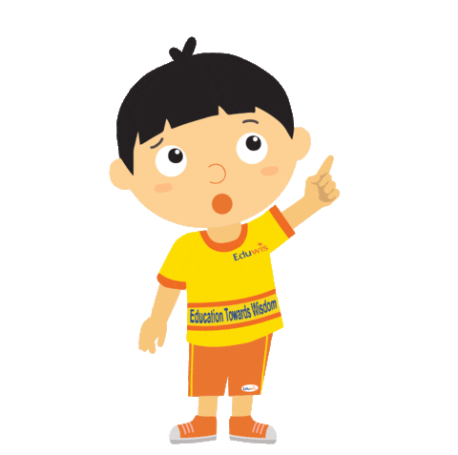
Notes:
GV cùng HS chốt lại kiến thức bài học. Có thể mời HS chốt trước rồi GV chốt sau ạ

Slide 34


Dặn dò
Notes:
Tác giả bộ ppt Toán + Tiếng Việt các lớp 1, 2, 3: Phan Thị Linh – Đà Nẵng
Sđt lh: 0916.604.268
+ Zalo: 0916.604.268
+ Facebook cá nhân: https://www.facebook.com/nhilinh.phan/
+ Nhóm chia sẻ tài liệu: https://www.facebook.com/groups/443096903751589
Hãy liên hệ chính chủ sản phẩm để được hỗ trợ và đồng hành trong suốt năm học nhé!

